Slide 1

GIT
Branches

Slide 2
Trunk Base Development
Le Trunk-based development est une stratégie de gestion de versions dans Git où tous les développeurs fusionnent leurs modifications sur une seule branche principale commune : main
Eventuellement utilisation de branches éphèmères

Slide 3
Avantages
Réduction des conflits
Cout inférieur
Feeback immédiat

Slide 4
Inconvénients
Forte discipline requise
Risque fort de faire passer en production du code inachevé
Limité aux petites équipes

Slide 5
GitFlow
GitFlow est un modèle de gestion de branches Git très structuré et rigide
Conçu pour encadrer le développement, la maintenance et la mise en production des applications de manière standardisée
Contrairement au Trunk-based development qui centralise tout sur une seule branche, GitFlow utilise plusieurs branches parallèles à longue durée de vie ayant chacune un rôle très précis

Slide 6
Les principales branches
main (ou master)
  Cette branche contient uniquement le code en production. Chaque commit sur cette branche correspond à une version stable et livrée
dev
  C'est la branche centrale pour le développement
integration
  C'est la braché dédiée au serveur d'intégration

Slide 7
Les principales branches
feature
  Utilisées pour développer de nouvelles fonctionnalités
release
  Créées à partir de dev quand on prépare une nouvelle mise en production
hotfix
  Utilisées pour corriger en urgence un bug critique détecté directement en production

Slide 8
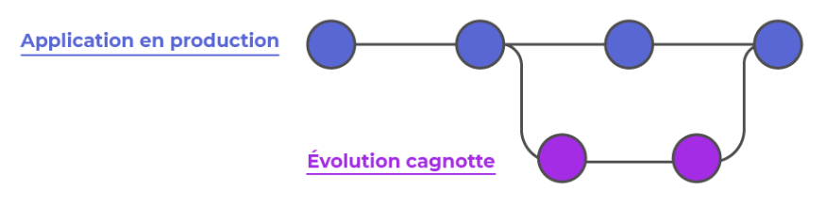
Les branches
Permet d'avoir plusieurs versions du code dans le même dépôt
  Les différentes branches correspondent à des copies de votre code principal à un instant T, où vous pourrez tester toutes vos idées les plus folles sans que cela impacte votre code principal

Slide 9
Main
Sous Git la branche principale est appelée la branche main
  Anciennement master
La branche main portera l’intégralité des modifications effectuées
  Le but n’est donc pas de réaliser les modifications directement sur cette branche, mais de les réaliser sur d’autres branches, et après divers tests, de les intégrer sur la branche principale
  main = production
  modifications = danger

Slide 10
Main et clonage
Lors du git clone une nouvelle branche est apparue dans votre dépôt local appelée origin/main
Ce type de branche est appelée une branche distante
Les branches distantes reflètent l'état des dépôts distants
  Elles vous aident à comprendre les différences entre votre travail et le travail public

Slide 11

Branch
Pour connaitre la liste des branches
  git branch
Pour créer une branche
  git branche nom_branche
  Si nous retapons git branch nous que l'étoile est toujours sur main
  La branche est créée mais non utilisée

Slide 12
Checkout
Changement de branche
  git checkout nom_branche
  git diff référence compare la branche courante avec la branche référence
  Les branches distantes ont une propriété particulière
  quand vous vous rendez dessus par un checkout
  Git fait cela car vous ne pouvez pas travailler sur ces branches directement
  Vous devez travailler ailleurs et ensuite partager votre travail avec le dépôt distant (après quoi vos branches distantes seront mises à jour)

Slide 13
Mode détaché
Lors d'un switch le HEAD est détaché
Le mode détaché est que vous n'êtes sur aucune branche
  git switch quasi obligatoire
  Ne jamais comité sur un HEAD détaché

Slide 14
Switch
Git switch permet de changer de branche comme git checkout
  Ne permet pas d'aller sur un ancien commit

Slide 15
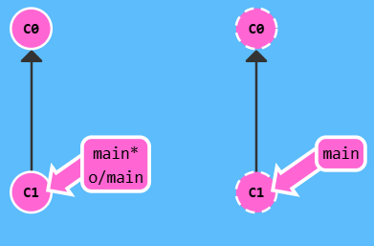
Nom des branches
La branche principale se nomme main
  master sur les anciens git
Le dépôt local se nomme origin
  Le nom complet de la branche distante est origin/main
  git checkout origin/main
  git remote

Slide 16
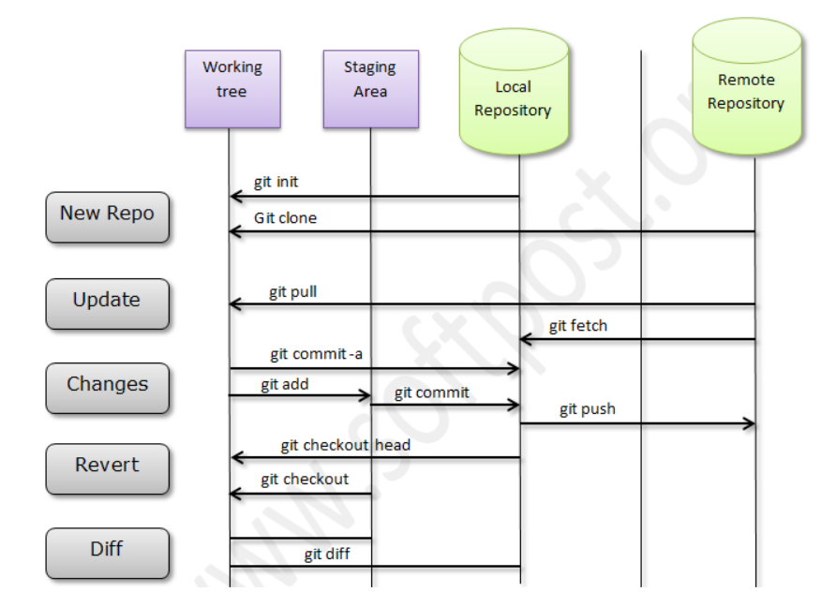
Architecture Git

Slide 17
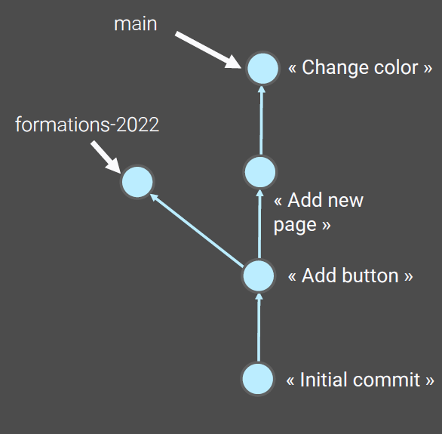
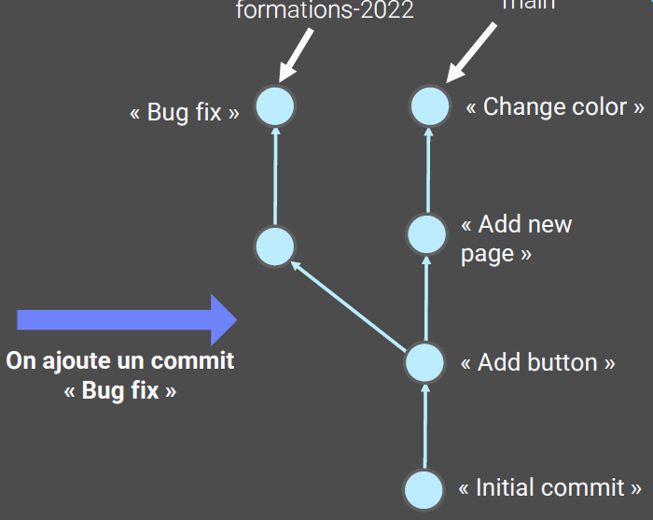
Commit
Le commit se fait sur la branche sélectionnée
  Bien s'assurer de cela avec git branch

Slide 18
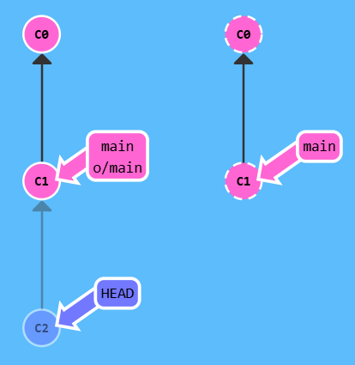
Commit
Lors d'un commit, seule la branche distante courante est mise à jour

Slide 19
Push
Pour ajouter la branche sur le dépôt distant
  git push -u origin branch
  La branche est créée sur le dépôt distant
Si une modification (bug fix) a été effectuée sur la branche elle est clonée sur le dépôt distant
  Nous voyons apparaitre une nouvelle branche + un commit
  Puis ensuite un git push classique suffit

Slide 20

Merge
À présent, il faut intégrer l'évolution réalisée dans la branche à la branche principale "main"
Pour cela, vous devez utiliser la commande git merge
  Dangereux
  Nécessite des tests
  Par défaut la branche main n'est pas protégée

Slide 21
Merge
Cette commande doit s'utiliser à partir de la branche dans laquelle nous voulons apporter les évolutions
  Dans notre cas, la commande s’effectuera donc dans la branche main
  Pour y retourner, utilisez la commande
  git checkout main
Vous pouvez fusionner votre branche à celle-ci grâce à la commande suivante
  git merge nom_branche

Slide 22
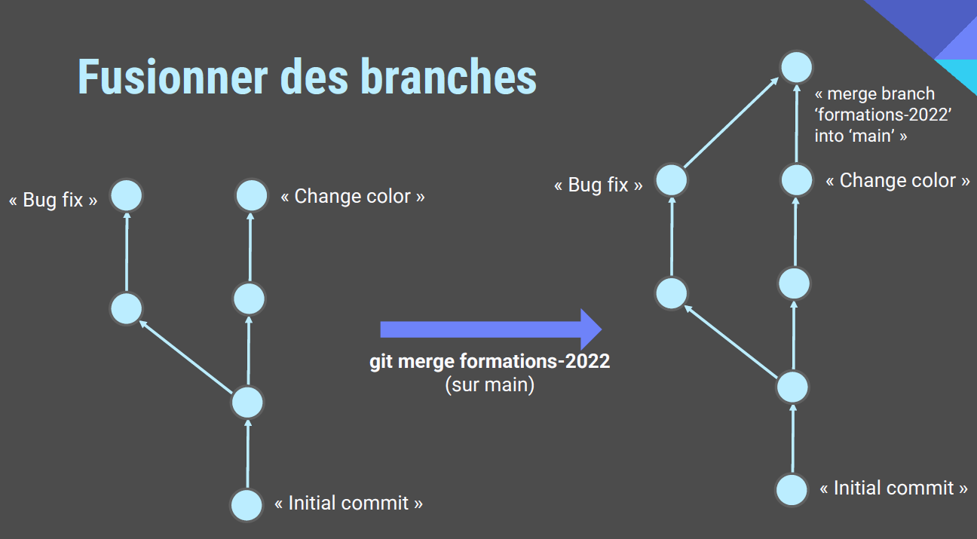
Merge

Slide 23
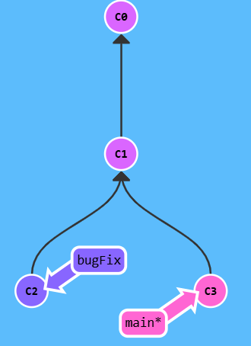
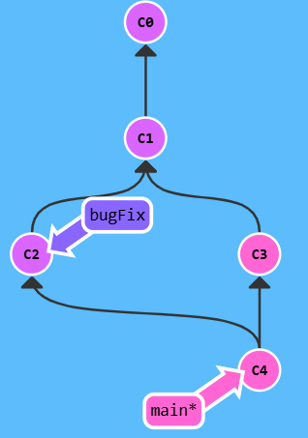
Merge
Supposons 2 branches distinctes
  Chacune a un commit qui lui est propre. Cela ne signifie qu'aucune des deux branches n'inclut la totalité du "travail" qui a été fait dans le dépôt
  =>

Slide 24
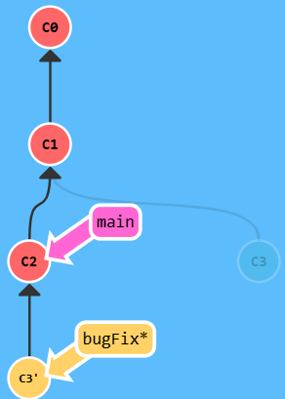
Rebase
La seconde façon de combiner les contenus de deux branches est rebase
Rebase prend un ensemble de commits, les "recopie", et les ajoute en bout de chaîne à un autre endroit
Bien que cela puisse sembler compliqué, l'avantage de rebase est de permettre d'obtenir une simple séquence linéaire de commits
Les logs/l'historique du dépôt seront bien plus propres si seul rebase est autorisé
Pour les branches "courtes" : bugFix

Slide 25
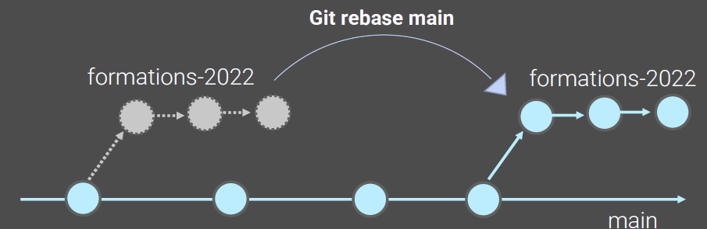
Rebase
Lorsqu'une branche a trop dévié par rapport au main il faut la rebaser afin d'éviter les trop grandes divergences
Se baser sur votre branche puis
git rebase main
git rebase –i permet d'avoir une fenêtre interactive

Slide 26
Branches longues
Certaines branches ont une durée de vie longue
  Intégration
  Mise à jour majeure
  Durée de vie infinie
    Version spéciale du logiciel pour un client
  Ces branches doivent se comporter comme main et posséder un pull request
Création d'une branche à partir d'une branche existante
  git checkout –b newBranch branch
  git branch newBranch branch

Slide 27
Stratégies
La stratégie de la gestion des branches GitFlow est essentiel
En voici un aperçu

Slide 28
main
Cette branche contient uniquement le code en production
  Durée de vie longue
Chaque commit sur cette branche correspond à une version stable
Potentiellement livrée
Identifiée par un tag de version comme v1.0.0

Slide 29
dev
C'est la branche centrale pour le développement
  Durée de vie longue
Elle rassemble toutes les fonctionnalités terminées en attente d'être intégrées à la prochaine version majeure

Slide 30
integration
C'est la braché dédiée au serveur d'intégration
  Durée de vie longue
Peut également servir de tests manuels
Il peut y avoir d'autres branches
  demo
  client A
  client B
  special version
  …

Slide 31
feature
Utilisées pour développer de nouvelles fonctionnalités
  Durée de vie de très courte à assez long
  Eviter les branches très longues
Elles partent de dev et y retournent une fois le travail fini
Elles ne touchent jamais à main

Slide 32
release
Créées à partir de dev quand on prépare une nouvelle mise en production
  Durée de vie courte
On y fait uniquement les derniers ajustements et corrections de bugs mineurs
  Gestion du pipeline
Une fois prête, elle est fusionnée dans main ET dans dev

Slide 33
hotfix
Utilisées pour corriger en urgence un bug critique détecté directement en production
  Durée de vie très courte
Elles partent de main et sont fusionnées immédiatement dans main et develop
  Dans certains projets il est autorisé de travailler en trunk based

